Slide 1
Кодирование звуковой информации

Slide 2
Звуковая информация
Звук – это распространяющаяся в воздухе, воде или другой среде волна (колебания воздуха или другой среды) с непрерывно меняющейся амплитудой и частотой.
Человек воспринимает звуковые волны с помощью слуха в форме звука различной громкости и тона.
Чем больше амплитуда звуковой волны, тем громче звук, чем больше частота колебаний, тем выше тон звука.

Slide 3
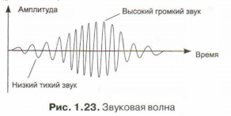
Человеческое ухо воспринимает звук с частотой:
от 20 колебаний в секунду (низкий звук)
до 20 ООО колебаний в секунду (высокий звук).

Slide 4
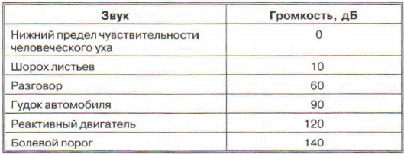
Звуковая информация
Для измерения громкости звука применяется специальная единица децибел (дБ).
Уменьшение или увеличение громкости звука на 10 дБ соответствует уменьшению или увеличению амплитуды звука в 10 раз.

Slide 5
Временная дискретизация звука
Для того чтобы компьютер мог обрабатывать звук, непрерывный звуковой сигнал должен быть преобразован в цифровую дискретную форму с помощью временной дискретизации.
Непрерывная звуковая волна разбивается на отдельные маленькие временные участки, причем для каждого такого участка устанавливается определенный уровень громкости.

Slide 6
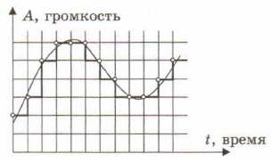
Временная дискретизация звука
Таким образом, непрерывная зависимость громкости звука от времени А(£) заменяется на дискретную последовательность уровней громкости.
На графике это выглядит как замена гладкой кривой на последовательность «ступенек».

Slide 7
Частота дискретизации
Для записи звука и его преобразования в цифровую форму используется микрофон, подключенный к звуковой плате.
Качество полученного цифрового звука зависит от частоты дискретизации (количества измерений громкости звука в единицу времени).
Чем большее количество измерений производится за одну секунду, тем точнее «лесенка» цифрового звукового сигнала повторяет кривую аналогового сигнала.

Slide 8
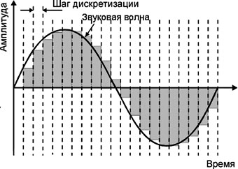
Частота дискретизации
Частота дискретизации звука — это количество измерений громкости звука за одну секунду.
Частота дискретизации звука может лежать в диапазоне от 8000 до 48 ООО измерений громкости звука за одну секунду.

Slide 9
Глубина кодирования
Каждой «ступеньке» присваивается определенный уровень громкости звука.
Уровни громкости звука можно рассматривать как набор N возможных состояний, для кодирования которых необходимо определенное количество информации I.
Глубина кодирования звука — это количество информации, которое необходимо для кодирования дискретных уровней громкости цифрового звука.

Slide 10
Глубина кодирования
Если известна глубина кодирования, то количество уровней громкости цифрового звука можно рассчитать по формуле:
N = 2^{i}
Пример, глубина кодирования звука составляет 16 битов, тогда количество уровней громкости звука равно:
N = 2^{i} = 2¹⁶ = 65 536.

Slide 11
Качество оцифрованного звука
Чем больше частота и глубина дискретизации звука, тем более качественным будет оцифрованный звук.
Необходимо помнить, что чем выше качество цифрового звука, тем больше информационный объем звукового файла.

Slide 12
Определение объема звукового файла
Размер цифрового аудиофайла измеряется по формуле:
A = D*T*i*k,
Где:
D – частота дискретизации (Гц),
T – время звучания или записи звука,
i - глубина кодирования звука,
k – количество каналов.

Slide 13
Практическое занятие
1. Оцените информационный объём цифрового звукового стерео файла длительностью 20 секунд при глубине кодирования 16 бит и частоте дискретизации 10000 Гц? Результат представить в Кбайтах, округлить до сотых.
2. Определить размер (в байтах) цифрового аудиофайла, время звучания которого составляет 10 секунд при частоте дискретизации 22,05 кГц и разрешении 8 бит.

Slide 14
Домашнее задание
Стр. 72-76.
Задача: Объем свободной памяти на диске — 5,25 Мб, разрядность звуковой платы — 16. Какова длительность звучания цифрового аудиофайла, записанного с частотой дискретизации 22,05 кГц?

